Slide 1

Контроль производственных процессов и состояния оборудования
Платформа IoT разработки КОМПЛИТ
Прогнозирование состояния оборудования
Контроль работ по обслуживанию и ремонтам
Контроль поставщиков и сервисных компаний
Контроль требований пром. безопасности
Оценка эффективности вложений в ОС
Оценка и классификация потерь
Решение построено с учетом
принципов бережливого производства

Slide 2
Целевые ориентиры и решаемые задачи
Минимизации затрат и потерь различного характера
Повышение качества обслуживания потребителей
Соблюдения требований промышленной безопасности
Технологическая
информация
Производственная информация
Финансовая информация
Состояние оборудования
Технологический режим эксплуатации объектов
Планы и нормативы ТОиР
Материалы и работы
Производственные задания
Контракты с подрядчиками
Затраты и бюджет
Услуги и тарифы
Контроль длительности работ (затрат)
Контроль расходования материалов
Мониторинг нахождения персонала в опасных зонах
Контроль нахождения на рабочих местах
Контроль перемещения оборудования и техники
Контроль последовательности выполнения работ
Мониторинг состояния оборудования
Диагностика и контроль режимов работы
Мониторинг окружающей среды
Анализ трендов, прогнозирование отказов
Оценка работы сервисных организаций
Оценка факторов, влияющих на эффективность вложений

Slide 3
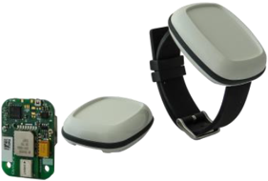
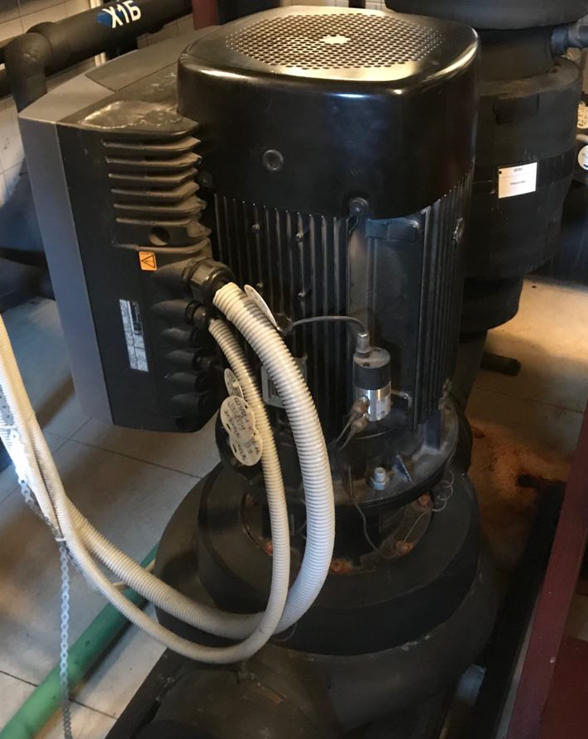
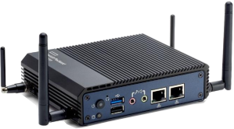
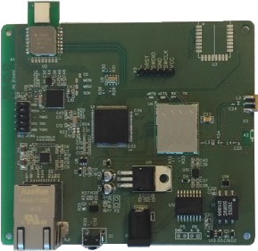
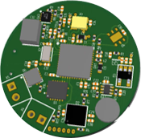
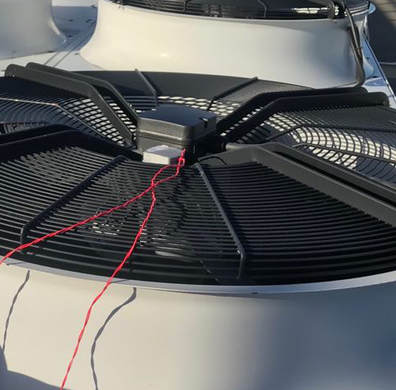
Компоненты платформы IoT
Сервисы платформы
Обработка данных, управление IoT
браслеты / метки
Internet
Хранение данных, ETL-процедуры
Аналитика
Интеллектуальный шлюз
Устройства сбора
и передачи данных
Engine
Машинное обучение
Анализ данных
Прогнозирование
Датчики и сенсоры

Slide 4
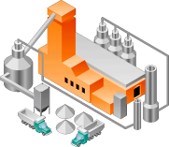

Архитектура решения
Сбор параметров
и генерация данных
Обработка и передача данных
Сервисы платформы
Аналитические приложения
Сбор и передача параметров:
температура
давление
влажность
движение
расстояние
освещенность
…
загазованность
рабочая t
вибрация
шум
уровень влаги
разряды
…
UWB
BLE
Wi-Fi
ZigBee
…
RS-485
Ethernet
…
NB-IoT
Входящие сообщения
LTE
LoRaWAN
…
Wi-Fi
…
RS-485
Ethernet
…
Сервисы реального времени
Визуализация
Real-time аналитики и отчетность
Генерация событий
Безопасность
Исходящие сообщения
Управление платформой
Аутентификация
Ведение журналов
Настройка зон, рабочих мест
Пользователи, группы, профили
Состояние оборудования
MQTT
Rabbit MQ
Управление устройствами
Регистрация устройств
Теневой сервис устройств
Управления сегментами сети IoT
Обновление прошивок
Потери, затраты
Data pre-processing
Оценка подрядчиков
Управление данными
Engine
Управление архивами
Правила предобработки
Управление очередями сообщений
Настройка шаблонов и форматов
Машинное обучение
Анализ данных
Прогнозирование на
неполных данных
Интеграция со сторонними корпоративными и технологическими системами

Slide 5
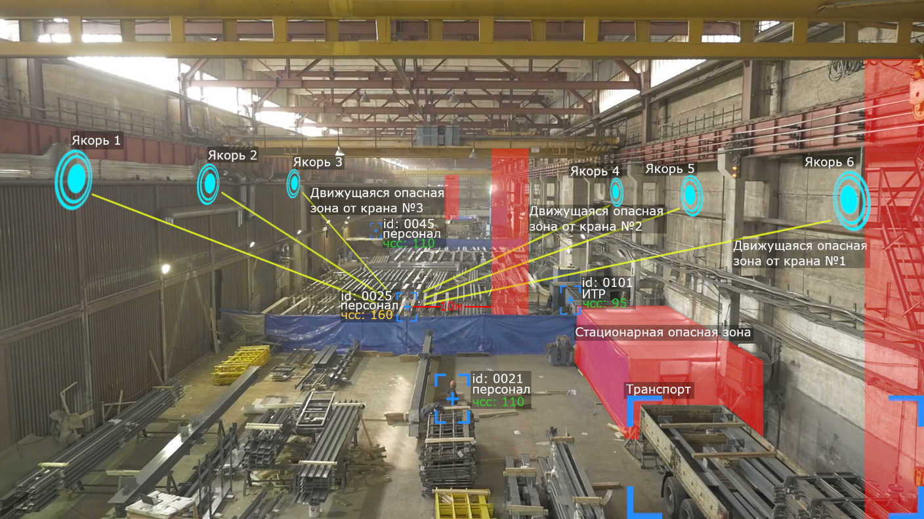
Контроль требований безопасности и оценка затрат на выполнение технологических операций

Slide 6
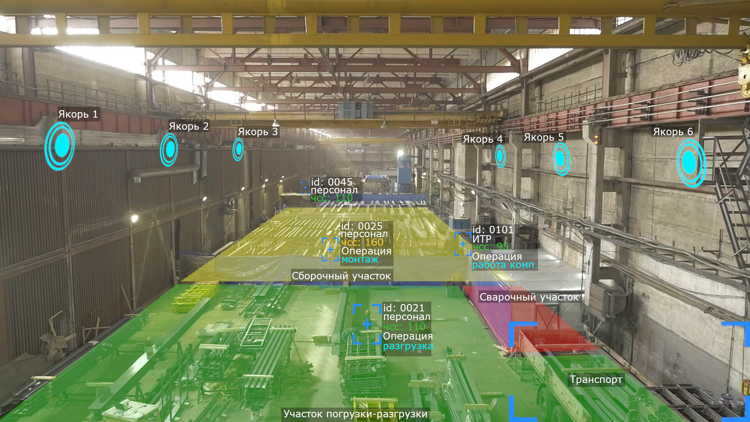
Контроль требований безопасности и оценка затрат на выполнение технологических операций

Slide 7
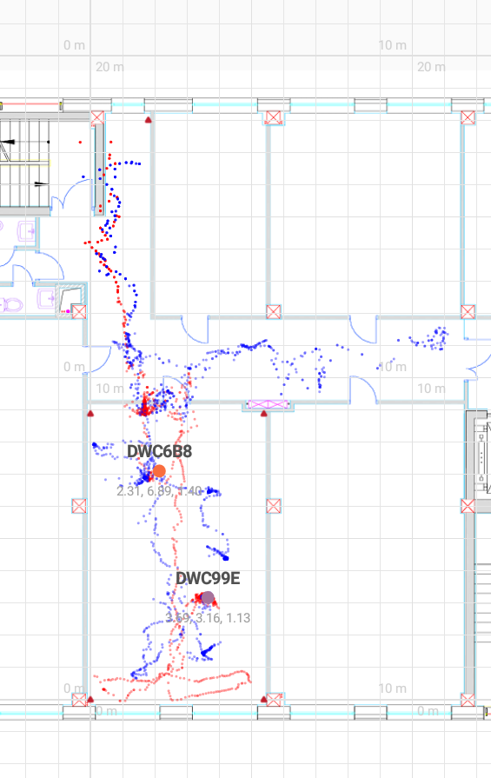
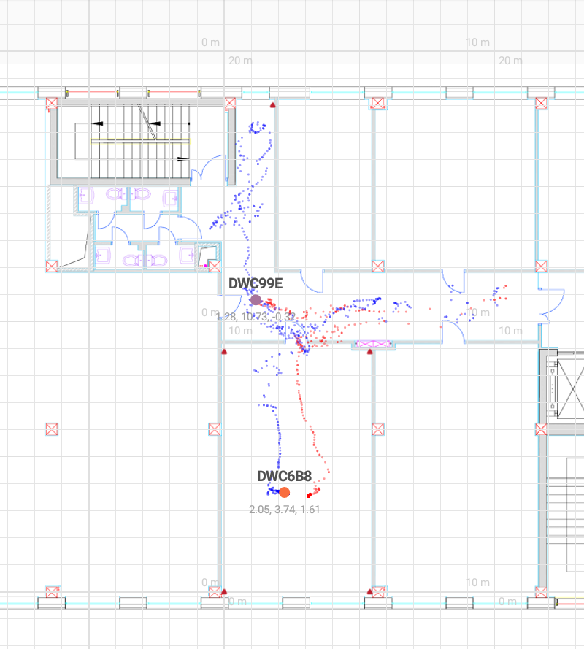
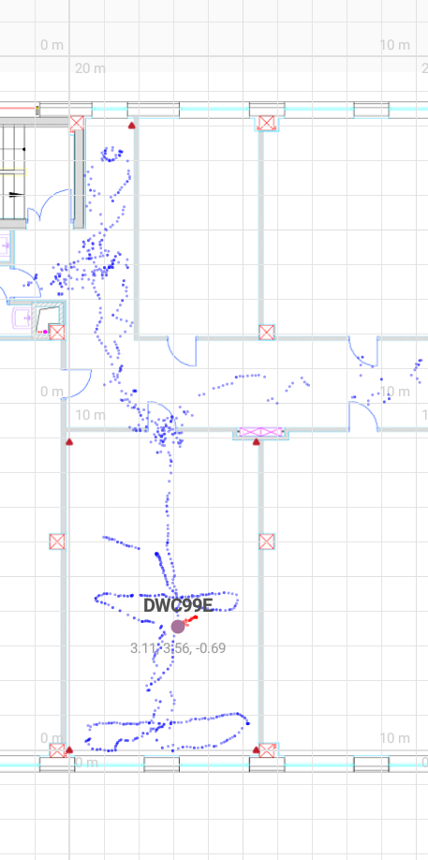
Применение встроенной системы позиционирования и идентификации операций
Идентификация фактических операций на рабочих местах (станках, оборудовании, стеллажах)
Использование телеметрии с промышленных датчиков – идентификация операций
ПП «Горизонт»
Регистрация продолжительности операций, работы с оснасткой и мобильным оборудованием
Сбор и обработка данных из технологических и учетных систем предприятия

Slide 8
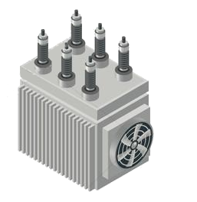
Прогнозирование технического состояния оборудования на основе неполных данных
Оборудование, датчики
Сбор параметров
Источники и функции
Решаемые задачи
Расширенный модуль:
Температура
Вибрация
Шум от оборудования
Фоновый шум
Параметры окружающей среды
Уровень влаги в масле
Химический газов в масле
Частичные разряды
Частота вращения вентилятора
Фазный ток, напряжение
…
позиционирование
идентификация работ
оценка нормативов
контроль безопасности
Мониторинг и прогнозирование состояния оборудования
Контроль работ по ТО и Р
Планирование внеочередных ремонтов
(тренды + внешние данные)
Контроль соблюдения требований промышленной безопасности:
Анализ факторов, влияющих на надежность и эффективность работы оборудования
Оценка затрат и вложений по различным типам оборудования (нагрузка, условия эксплуатации, качество ТО и Р).
Internet
Машинное обучение и анализ данных
Стандартный диагностический модуль:
Температура
Вибрация
Шум от оборудования
Фоновый шум
Фазный ток, напряжение
Корпоративные и технологические системы

Slide 9
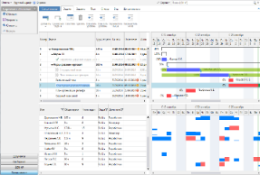
Интеграция с корпоративными и технологическими информационными системами
Корпоративные, технологические системы предприятия
Система упр.
производством
АСУ ТП, SCADA
КИС
RTLS
Программные контроллеры
1
Технология (укрупненно)
Телеметрия с датчиков
ПП «Горизонт»
Первичная
обработка ИД
Транзакции по движению МТР
Первичная БД
План цеха с рабочими местами
2
Транзакции по вып. работам
Формирование
ИМ
Отчеты о потерях
Данные с ЧПУ, АСУ ТП
(если есть)
ИМ (ДатаРасчета1)
ИМ (ДатаРасчета2)
ИМ (ДатаРасчетаN)
Состав смены, квалификация, специальности
3
Базовые отчеты:
классификация и оценка потерь
контроль технологических нормативов, трудоемкости
контроль соблюдения технологических этапов
аналитика по работе оборудования
Расчет базовых
отчетов
по этапам
АГ 1
АГ 2
АГ 1
АГ 2
АГ …
АГ …
по периодам
(*) Аппаратно-программный комплекс для оценки потерь в настоящее время проходит испытания

Slide 10
Факторы, влияющие на себестоимость услуг и эффективность вложений в основные средства
Оценка долгосрочных факторов:
Капитальные ремонты и проекты реконструкции
Техническое обслуживание и ремонт оборудования
Расходование ресурсов: материалов и внешних услуг
Изменение режимов работы и нагрузки на оборудование
Влияние окружающей среды
А также решение следующих задач:
Оценка потерь различного характера
Формирование плановых тарифов и цен
Выработка критериев для выбора подрядчиков
Пересмотр нормативов, технологии ТО и ремонтов
браслеты / метки
Internet
Устройства передачи данных
Интеллектуальный шлюз
Датчики и сенсоры

Slide 11
Контактная информация
ООО «КОМПЛИТ Центр», Группа компаний «КОМПЛИТ»
Санкт-Петербург, ул. Яхтенная, д. 22, к. 1А
Тел.: +7 (812) 740-3014, факс: +7 (812) 740-3014
Антон Сосенко
Директор по разработкам

